Slide 1
材料查询比价分析系统
功能原型

Slide 2
系统概述
覆盖 物料标准化 → 供应商管理 → 智能邀标 → 横向比价 → 历史追溯 全链条
11,983
57
3
10+
11,983
物料标准库
供应商档案
覆盖专业
覆盖品类
历史报价
AI 驱动：Qwen-VL OCR + 3 级 fallback 智能抽取引擎
五维评分：价格竞争力 / 历史合作 / 报价完整度 / 品牌合规 / 商务条款
横向比价矩阵：多供应商同屏对比，色标告警一目了然
全链条导出：6 个模块均支持一键导出 Excel

Slide 3
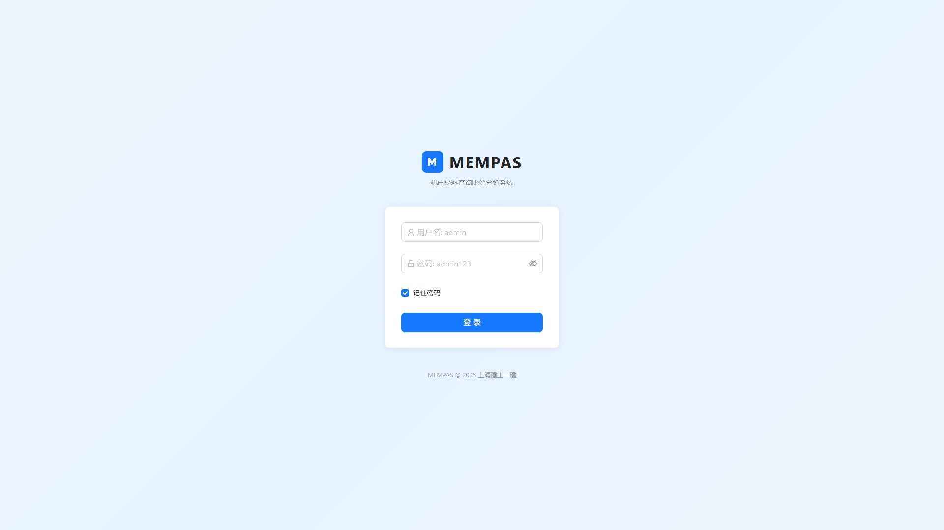
1. 系统入口
账号密码登录 | 支持"记住密码" | 上海建工一建

Slide 4
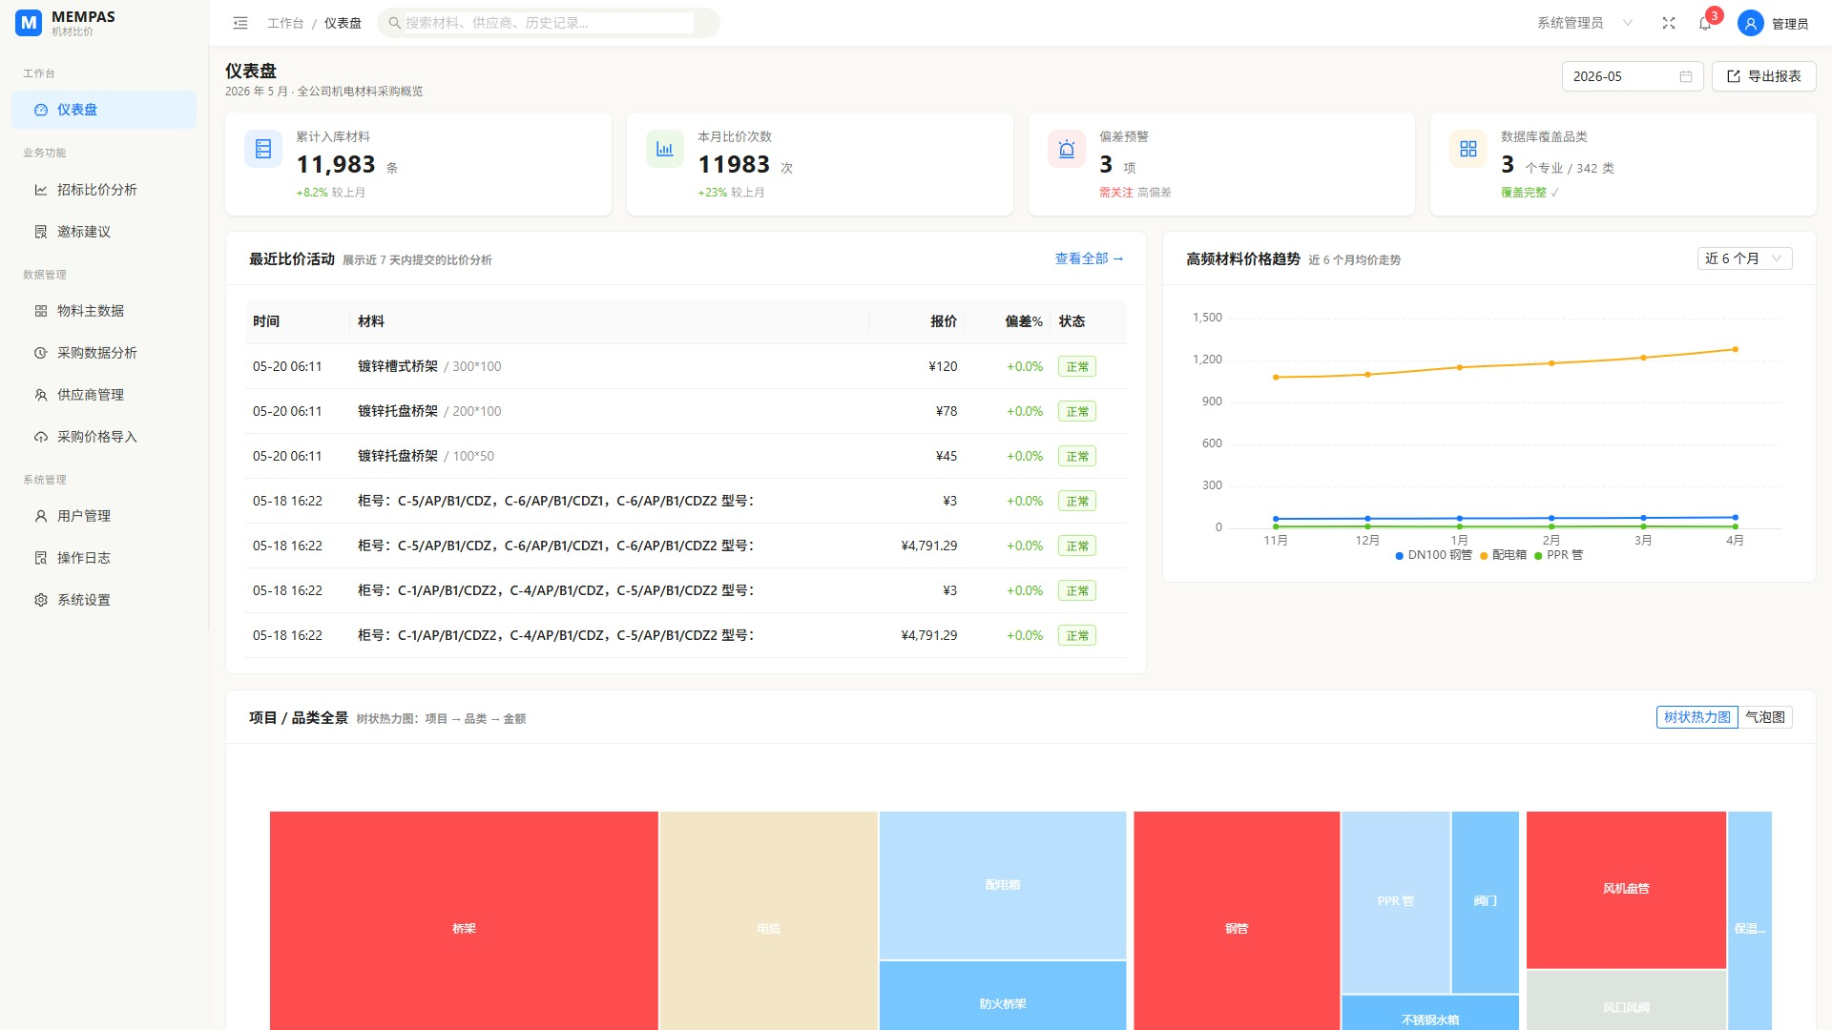
2. 仪表盘 — 全局概览
工作台 / 仪表盘
四大核心指标卡
累计入库材料 11,983 条
本月比价次数 11,983 次
偏差预警 3 项
覆盖 3 专业 / 342 类
品类全景热力图
矩形面积 = 数据量
桥架、配电箱数据最厚
支持气泡图切换

Slide 5
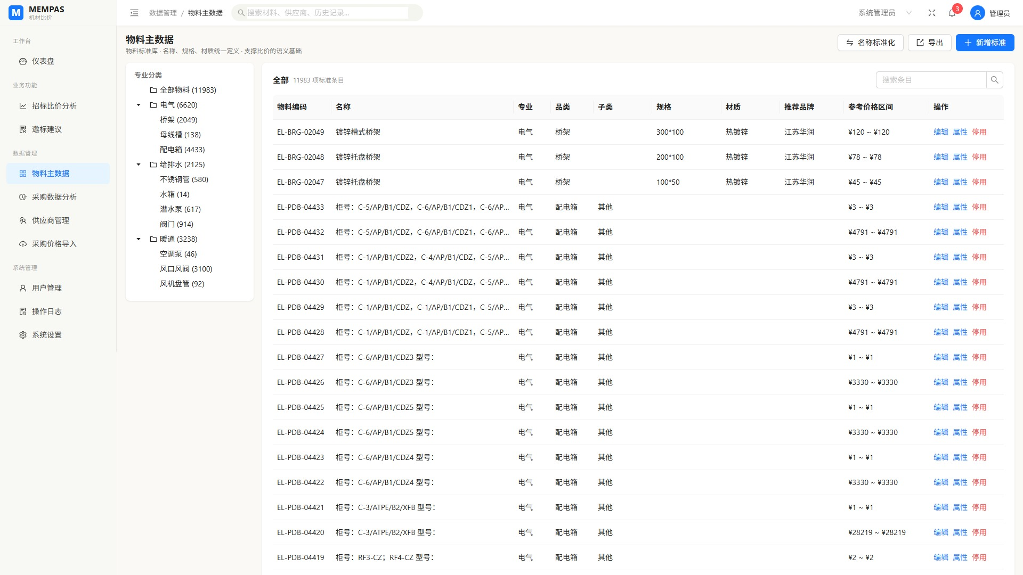
3. 物料主数据 — 标准化底座
数据管理 / 物料主数据
分类树 + 明细表
三级专业分类（电气/给排水/暖通）
物料编码、标准名称、规格材质
推荐品牌、参考价格区间
AI 名称标准化
一键导出 Excel
专业 | 品类数 | 主要品类
电气 | 6,620 | 桥架 2049 / 配电箱 4433 / 母线槽 138
给排水 | 2,125 | 阀门 914 / 潜水泵 617 / 不锈钢管 580
暖通 | 3,238 | 风口风阀 3100 / 风机盘管 92 / 空调泵 46

Slide 6
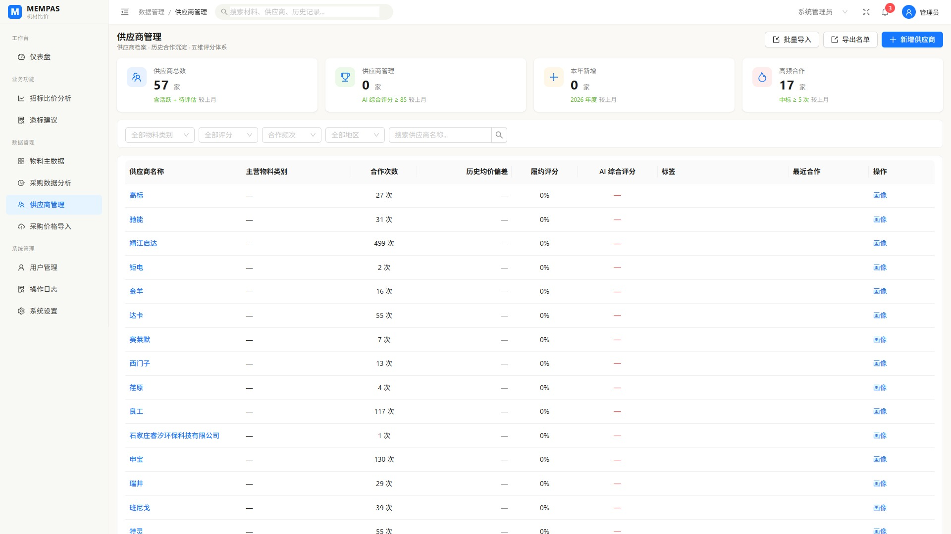
4. 供应商管理 — 五维评分体系
数据管理 / 供应商管理
五维评分
价格竞争力
40%
历史合作
20%
报价完整度
15%
品牌合规
15%
商务条款
10%
供应商画像
57
17
AI 五维评分雷达图
历史合作时间线
供应品类分布
批量导入/导出名单
供应商总数
高频合作

Slide 7
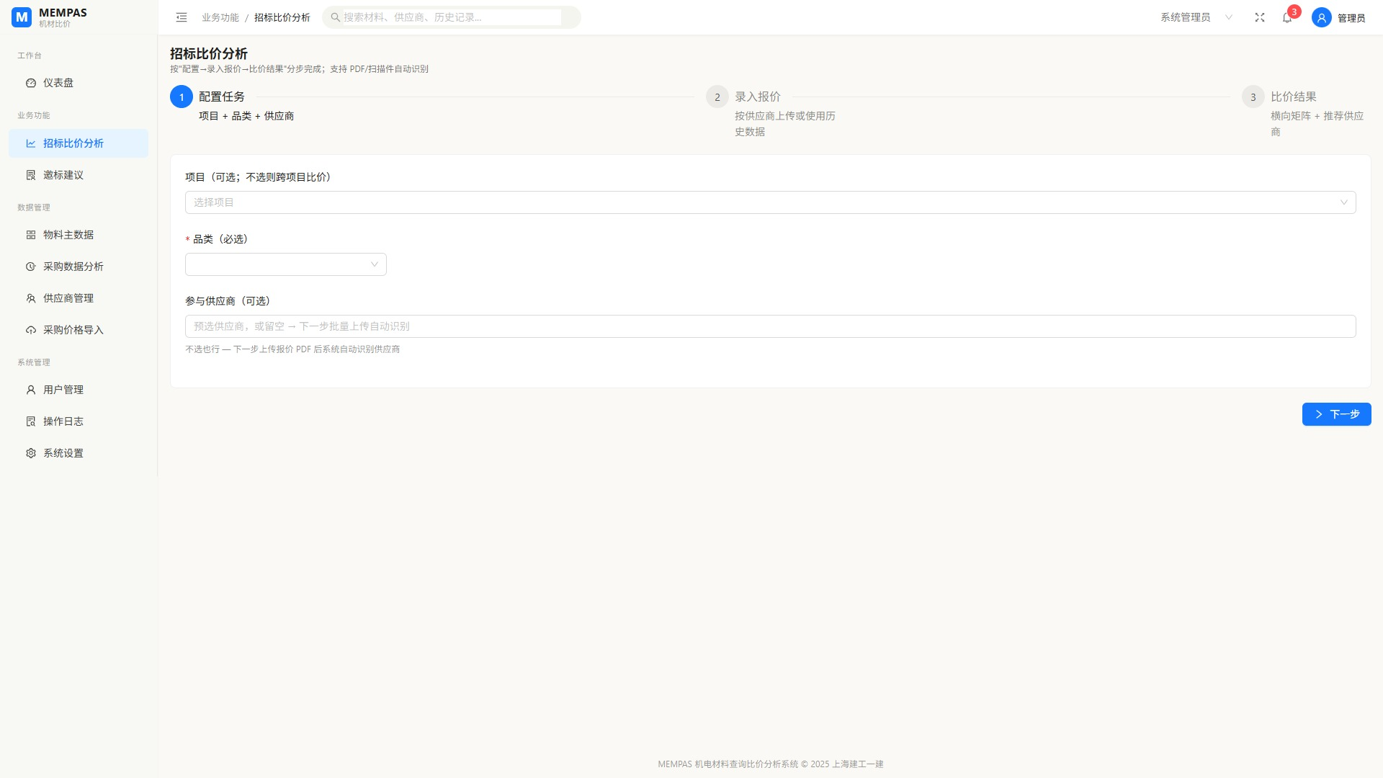
5. 招标比价分析 — 核心功能
业务功能 / 招标比价分析
1
2
3
配置任务
录入报价
比价结果
配置内容
项目（可选，不选则跨项目比价）
品类（必选，桥架/母线槽/配电箱…）
参与供应商（可多选）
报价录入
上传 PDF/图片 → AI OCR 自动识别
或直接使用历史数据跳过上传

Slide 8
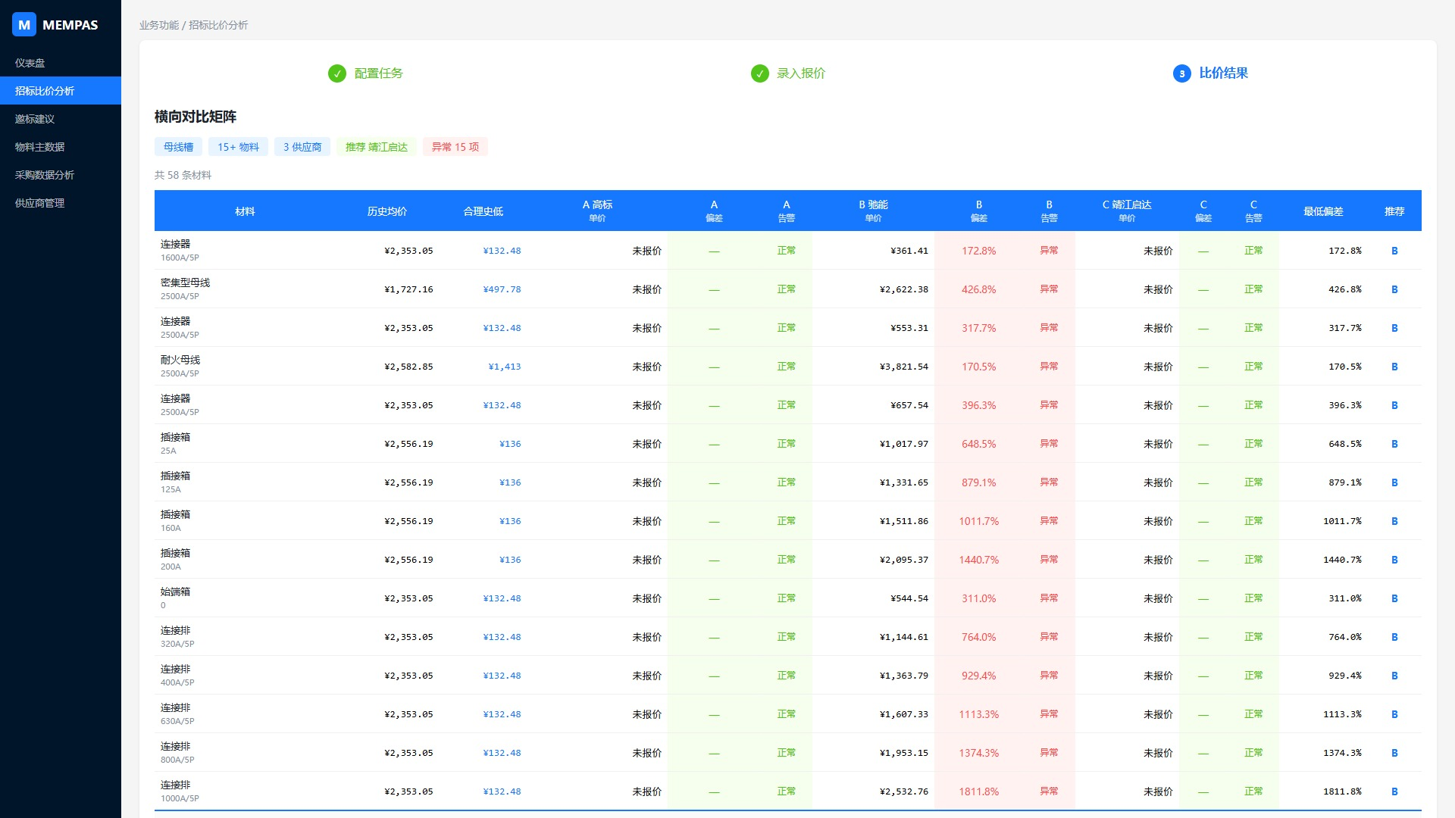
横向比价矩阵
⭐ 核心价值展示
3 供应商同屏对比 | 色标告警（绿/黄/红） | AI 推荐 | 虚拟滚动 500+ 行 | 一键导出 Excel

Slide 9
比价矩阵 — 详解
矩阵结构
色标告警系统
列 | 说明
材料 | 物料名称 + 规格
历史均价 | 所有历史报价的均值
合理史低 | 剔除异常后的历史最低价
A/B/C 供应商 | 各供应商报价 + 偏差率 + 告警
最低偏差 | 最优供应商的偏差百分比
推荐 | AI 综合推荐的供应商代号
● 正常 偏差 ≤ 黄色阈值
● 需关注 黄色 < 偏差 ≤ 红色阈值
● 异常 偏差 > 红色阈值
汇总信息栏
技术亮点
品类
母线槽
物料数
556
虚拟滚动：500+ 行流畅，DOM 减少 97%
一键导出 Excel：带色标、带汇总行
供应商
3 家
推荐
靖江启达
最优总价
¥4,113,882
异常项
536 项

Slide 10
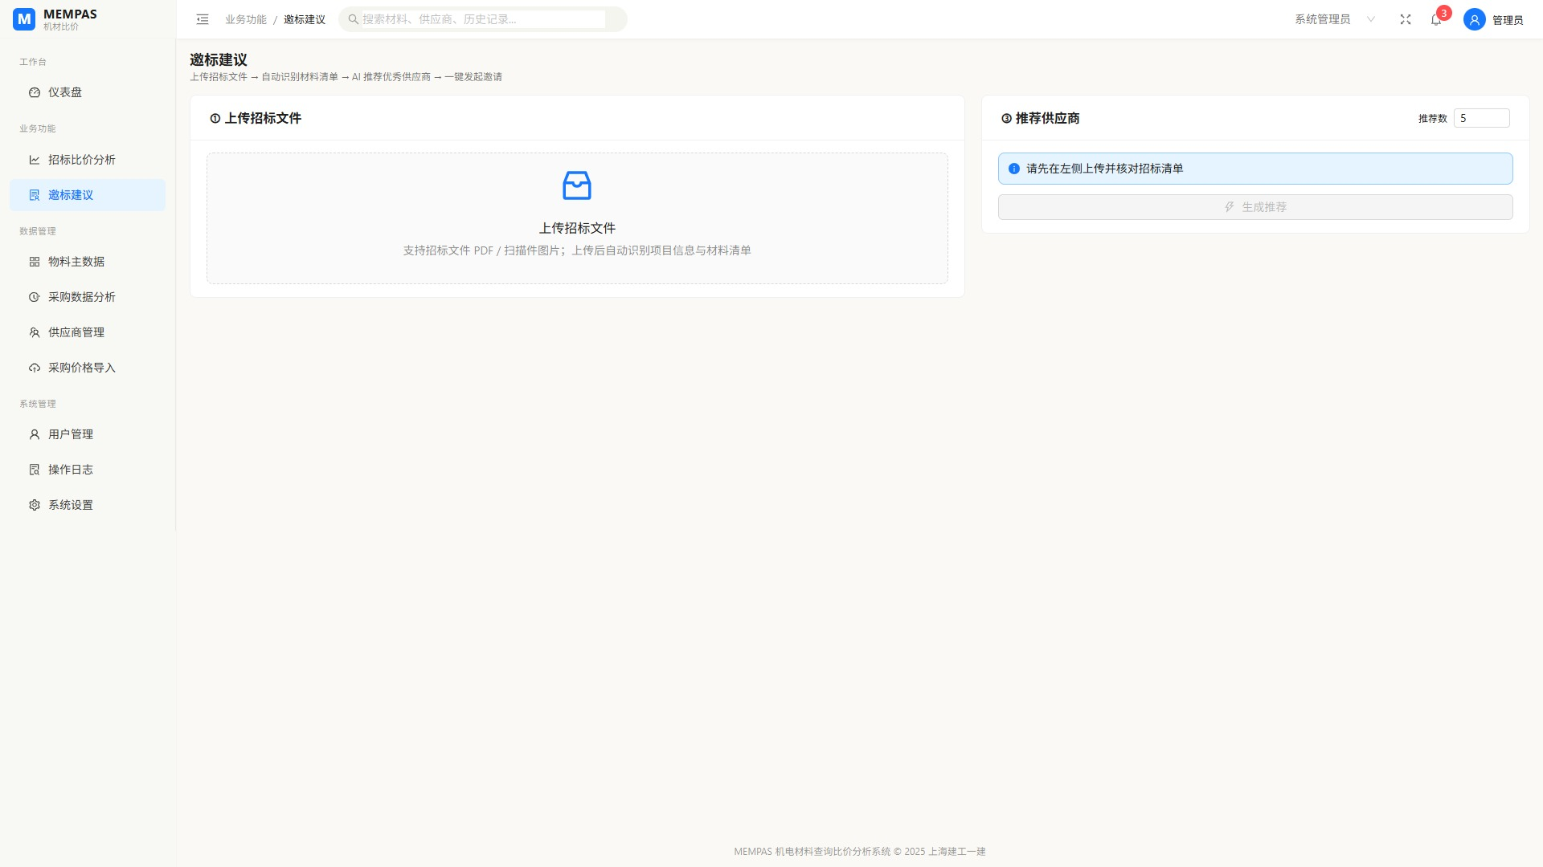
6. 邀标建议 — AI 智能推荐
业务功能 / 邀标建议
上传招标文件 → 自动识别材料清单 → AI 推荐优秀供应商 → 一键发起邀请
推荐四维评分
历史中标记录
品类匹配度
价格竞争力
合作信用
功能亮点
3 级 fallback 智能抽取
每项附带 AI 推荐理由
勾选后一键保存邀标名单

Slide 11
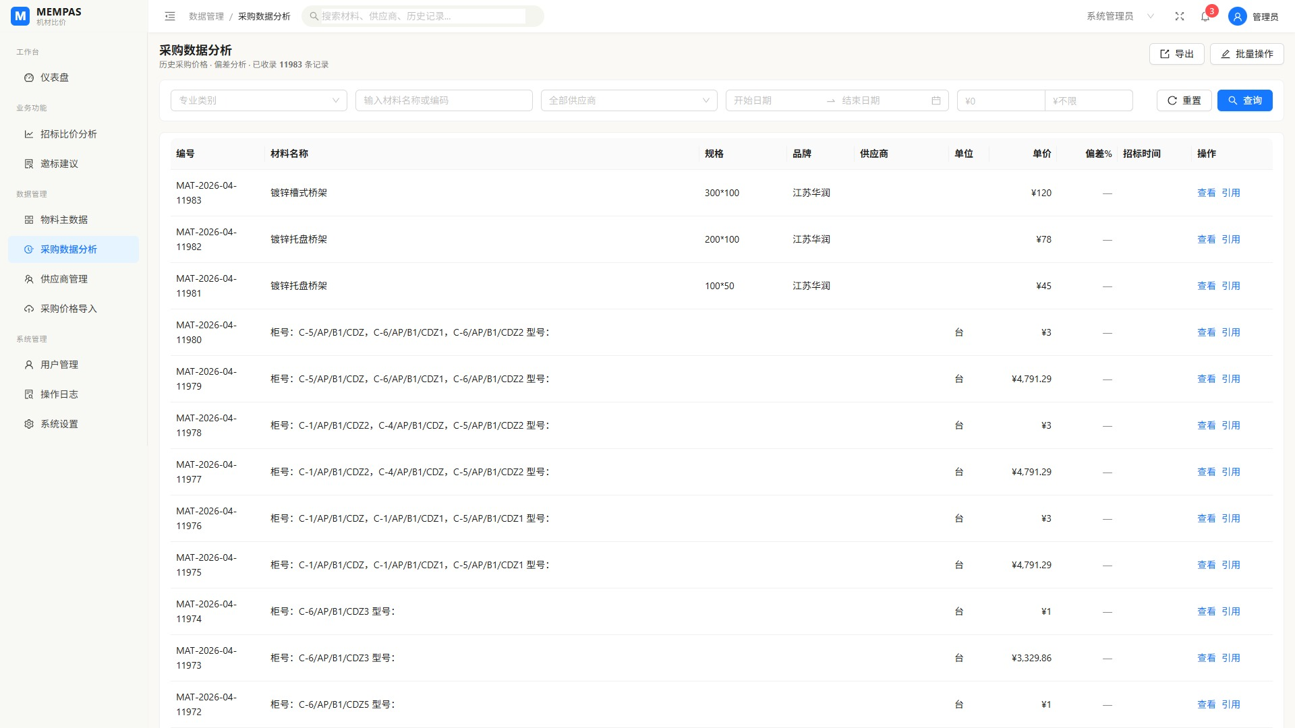
7. 采购数据分析 — 历史追溯
数据管理 / 采购数据分析
多维筛选
专业类别（电气/给排水/暖通）
关键词模糊搜索
供应商（57 家可选）
日期范围
价格范围
11,983
条历史报价记录

Slide 12
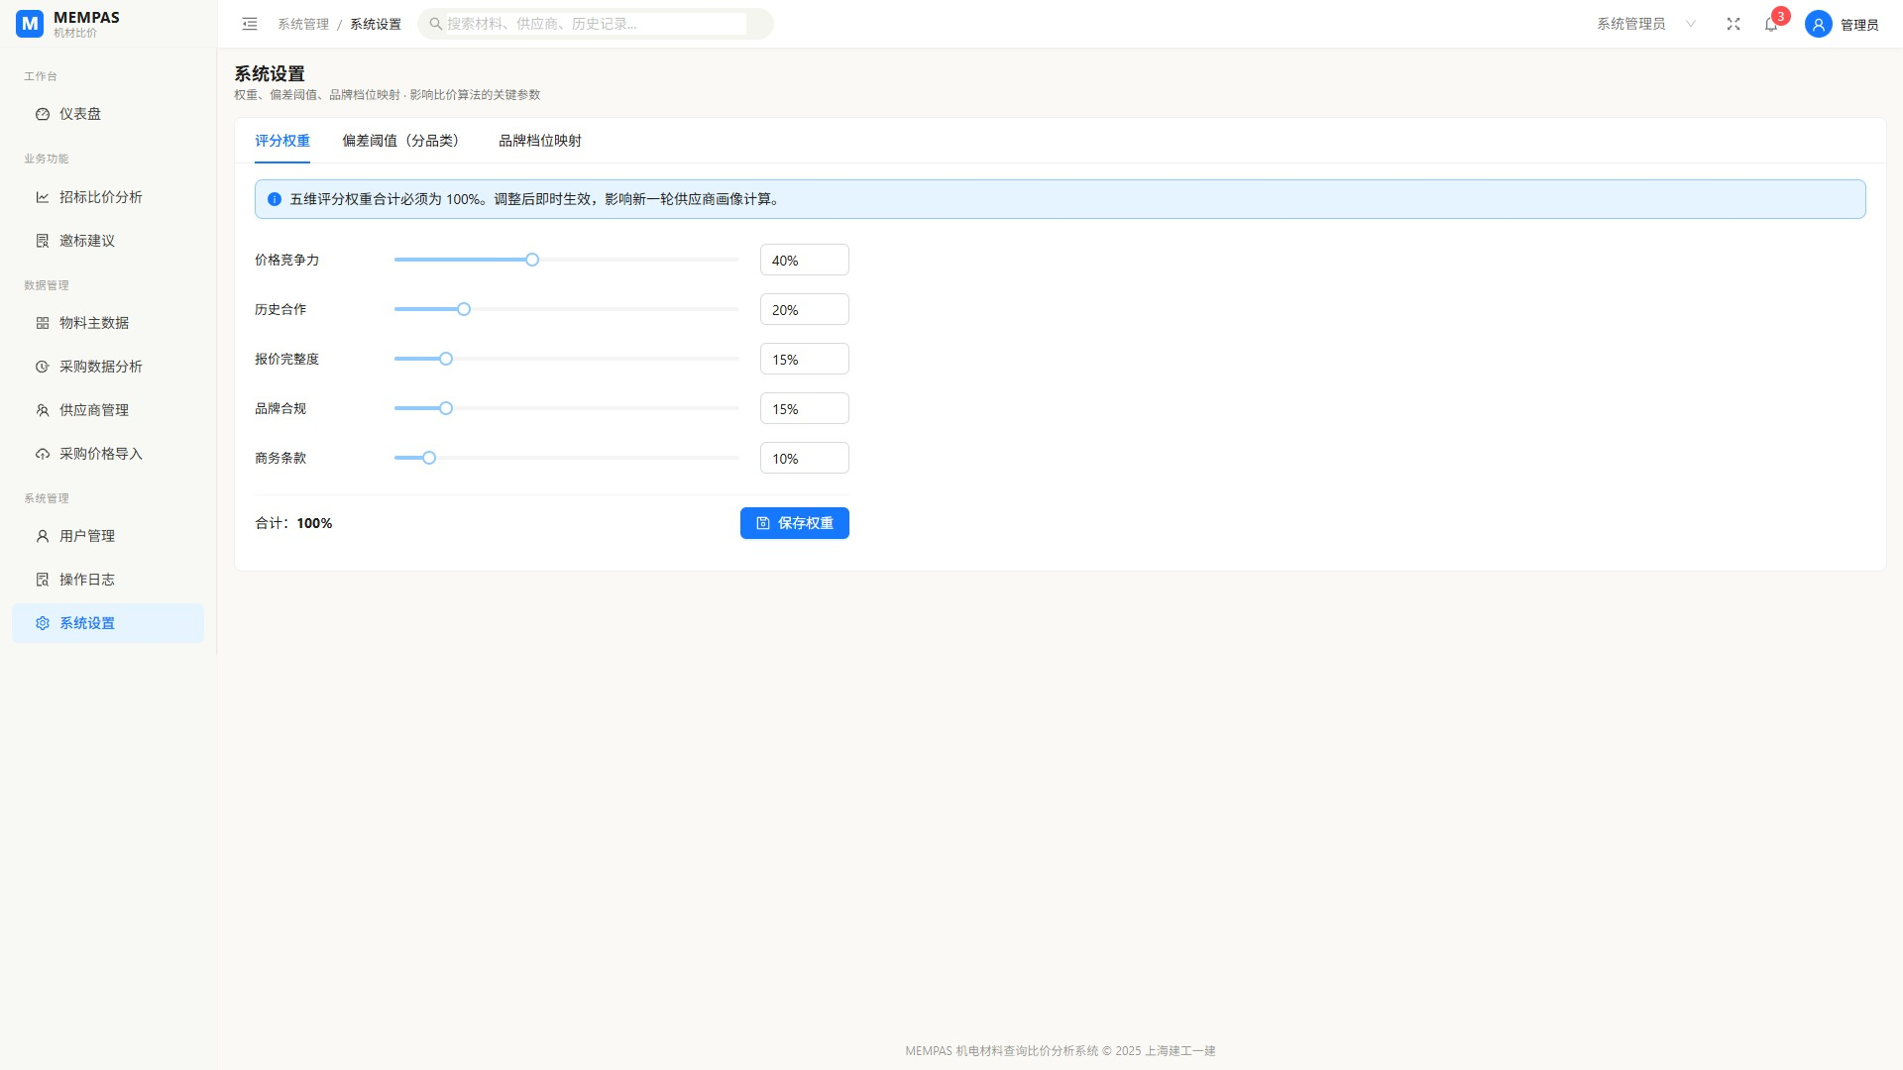
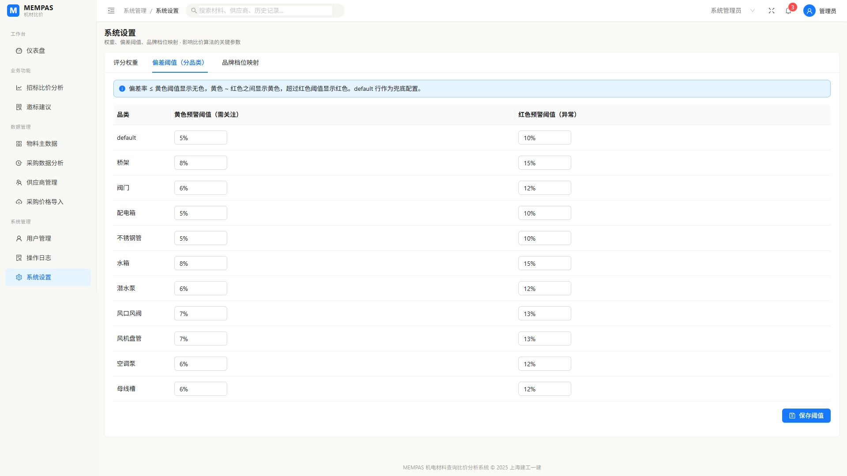
8. 系统设置 — 灵活可配
评分权重
偏差阈值（分品类）
评分权重
五维权重合计 100%，调整后即时生效，影响供应商画像和比价推荐排序
偏差阈值
按品类独立配置黄色（需关注）和红色（异常）预警阈值
品牌档位
按品类维护一线/二线/三线品牌分档，影响品牌合规维度评分

Slide 13
9. 数据导出能力
全模块一键导出 Excel
模块 | 导出内容 | 文件示例
仪表盘 | 采购概览 + 品类统计（双 Sheet） | MEMPAS_仪表盘报表_20260522.xlsx
供应商 | 全量供应商名单含评分 | MEMPAS_供应商名单_20260522.xlsx
物料 | 物料标准库（按品类筛选） | MEMPAS_物料主数据_桥架_20260522.xlsx
采购历史 | 历史报价含告警色标 | MEMPAS_采购数据_20260522.xlsx
比价矩阵 | 横向对比+偏差率+推荐+汇总行 | MEMPAS_比价矩阵_母线槽_20260522.xlsx
操作日志 | 审计日志记录 | MEMPAS_操作日志_20260522.xlsx
Excel 文件特性
蓝色表头 + 白色字体
告警色标（绿/黄/红）自动着色
列宽自适应
支持中文文件名（RFC 5987）

Slide 14
M
MEMPAS
感谢观看
机电材料查询比价分析系统
上海建工一建集团有限公司

